Slide 1
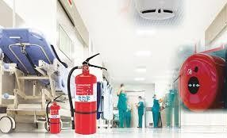
PENERAPAN K3 SESUAI REGULASI DAN AKREDITASI FASYANKES
BETHA CANDRA SARI

Slide 2
REFERENSI
PERMENKES 52 TAHUN 2018 tentang K3 di Fasyankes
PERMENKES 27 tahun 2017 tentang PPI
Permenkes 43 tahun 2019 tentang Puskesmas
Permenkes 9 tahun 2014 tentang Klinik
Permenkes 14 tahun 2021
Kepmenkes 1983 tahun 2022 tentang Standar Akreditasi Klinik
Kepdirjen 4871 tahun 2023 tentang Instrumen Akreditasi Puskesmas
Buku Pedoman Tata Kelola Mutu, Kemenkes, 2021

Slide 3
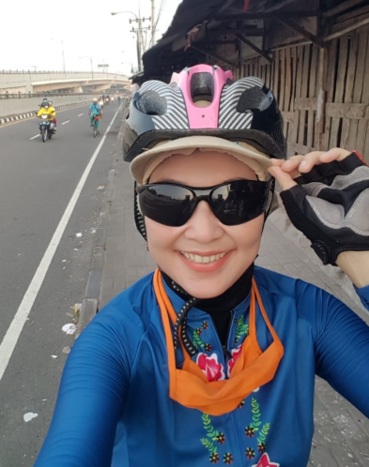
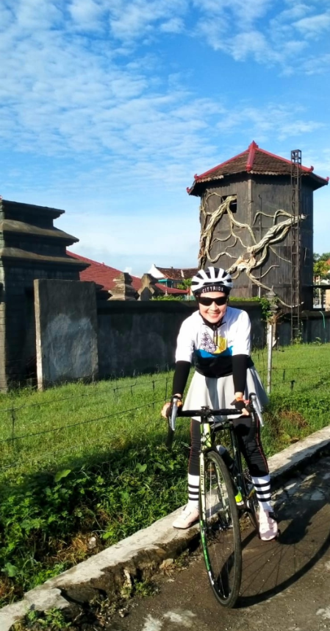
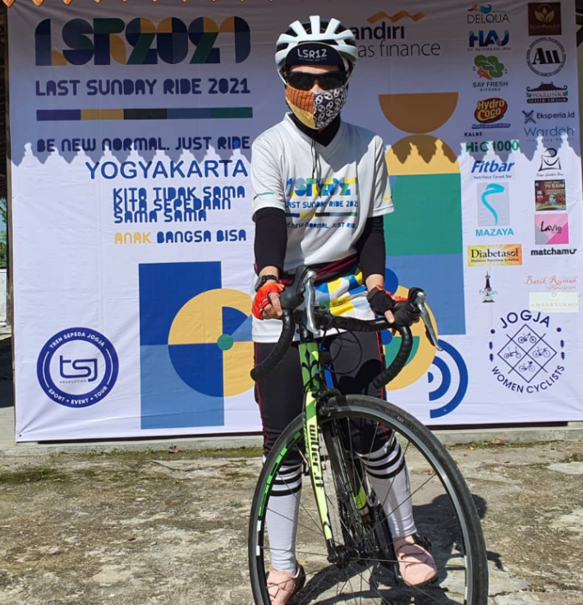
Betha Candra Sari
Pendidikan Formal
S1 FKG UGM, 1996; S2 IKM FK UGM-Magister Manajemen RS, 2014
Pengalaman Kerja :
RS Happy Land, Kota Yogya,DIY, 2004-2009
Klinik Mitra, Gunung Kidul,DIY, 2006 - 2009
Puskesmas Ponjong I, Gunung Kidul, DIY, 2006 – 2009
Klinik Prima Medika,Kota Yogya, DIY, 2011 – 2014
Badan Mutu Pelayanan Kesehatan DIY, 2011- 2022
RS AMC Mumhammadiyah, 2023 sp skrg
Pengalaman Organisasi :
Pengurus PDGI Kota Yogyakarta 2017 sp sekarang
Pengurus Jamiyyah SMP AL Azhar Yogyakarta, 2022 sp sekarang
Pendidikan Non Formal (bersertifikat Internasional dan Nasional)
Short Course Penguatan Akreditasi RS di level Propinsi, Melbourne University, Australia, 2012
Short Course Standar Akreditasi di Fasyankes, ACHS, Sydney, Australia,2012
Lead Auditor ISO 9001 : 2015, WQA Asia Pasific, IRCA Registered, UK, 2015
TOT Pendamping Akreditasi PUSKESMAS, PPPTK Kemkes, 2015
Pelatihan Hiperkekes Untuk Dokter dan Dokter Gigi, Direktorat Bina K3, 2019
Tersertifikasi Konsultan Manajemen Kesehatan, IKKESINDO, BNSP, 2019
Workshop Mitigasi Risiko Faskes di Era Pandemi C.19, IMRK,2020, Pelatihan K3Faskes Primer, PMKP, RCA, PPI, Advanced Leadership, Sengketa Medis, Lean Management DLL dari tahun 2021 sp 2023
Pengalaman Tim :
Tim Penilai FKTP berprestasi tingkat propinsi DIY, Tim Monev PONEK RS, Tim Monev RS DIY, Tim Monev Anti Fraud DIY, Tim Monev Puskesmas DIY, konsultan Akreditasi FKTP, Peneliti Mutu Kesehatan, Auditor ISO 9001-2015, Fasilitator K3 Puskesmas pada 1000 Puskesmas, Dirkesjaor,Kemkes,2021, Konsultan Manajemen RS, TPCB Kota dan Kab di DIY
PUBLIKASI ILMIAH (sebagai tim Penyusun)
BUKU : 1) Panduan teknis pengukuran dan evaluasi SPM RS di DIY, 2015; 2) Pedoman Pendampingan Akreditasi Puskesmas,DIY, 2015; 3) Pedoman Pengobatan Dasar Puskesmas Kota Yogyakarta, 2016; 4)Formularium Pengobatan Dasar FKTP Kota Yogyakarta,2016; 5)Kompendium Alat kesehatan untuk Puskesmas Kota Yogya,2017, 6)Panduan Binwasmutu tenaga medis dan tenaga kesehatan di DIY, 2019, 7) Panduan Perizinan RS di DIY, 2021, 8) Analisis Penerapan K3 Puskesmas di 5 Propinsi Indonesia,2021
KARYA ILMIAH : 1)Analisis Situasi Kesiapan Puskesmas di DIY dan Pentingnya Peran Kepemimpinan serta Komitmen Pemerintah Daerah Dalam Pencapaian SPM Kesehatan,2016; 2)Tingkat Pemenuhan Regulasi Aspek Fisik Bangunan Instalasi Kebidanan pada RSU Kelas D di Kota Yogyakarta, 2017, 3)Pengalaman Pasien dan Faktor Penguat di RS Terakreditasi, 2017;
4)Audit Klinis : Pendekatan Menilai Mutu Cakupan Pelayanan Pasien TB-HIV Di Puskesmas Cipayung, Dki Jakarta ,2019,

Slide 4
OUTLINE
01
K3 DALAM PERMENKES 52 TAHUN 2018
02
K3 DALAM AKREDITASI PUSKESMAS
.
03. K3 DALAM AKREDITASI KLINIK
04. KETERKAITAN K3, MFK DAN PPI DAN PENGORGANISASIANNYA
05. PROGRAM K3 DAN MFK TERINTEGRASI

Slide 5
SALAM K3
SEHAT
BUGAR
PRODUKTIF

Slide 6
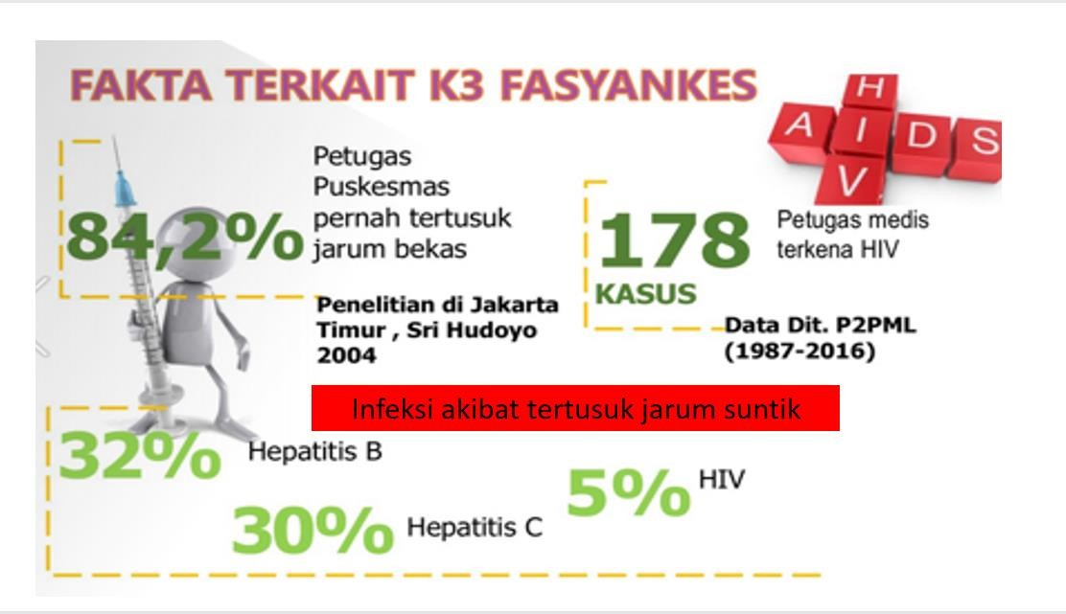

Slide 7
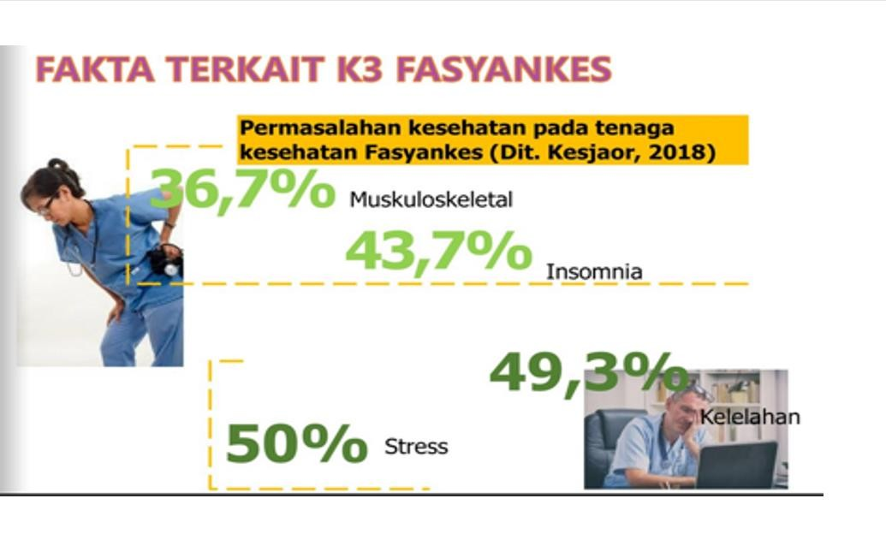

Slide 8
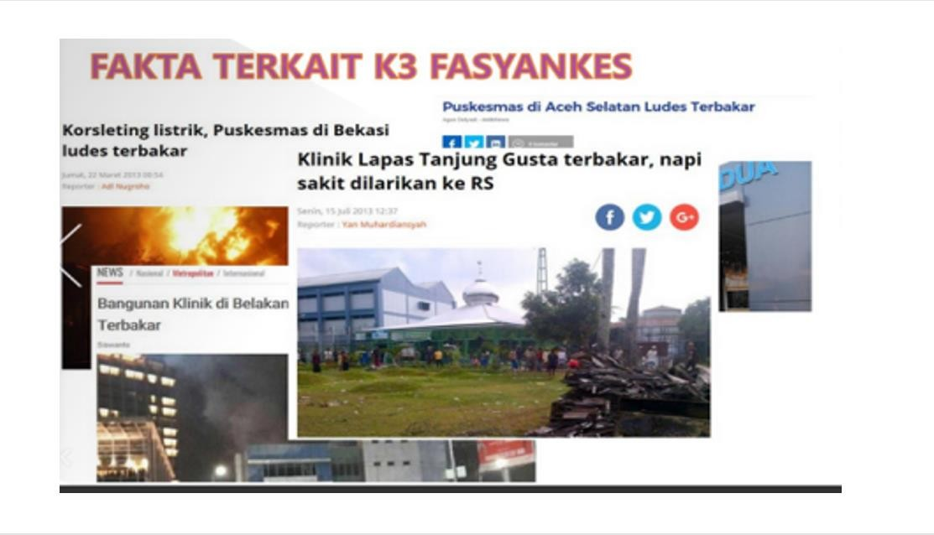

Slide 9

KATA PENELITI
Selain risiko patogen, nakes juga berisiko jam kerja yang lama, kelelahan fisik, mental, tekanan psikologis, dan stigma
(Allegranzi, 2020).
Tenaga kesehatan berpotensi memiliki risiko infeksi penularan tiga kali lebih tinggi, sehingga berkontribusi pula terhadap penyebaran lebih lanjut (Nguyen et al, 2020).
Nakes dengan pengetahuan yang baik (93,2%), sikap positif rata-rata 8,43 dan praktek yang baik 88,7, (Saqlain,et.al,2020)
Nakes yang memilki pengetahuan ttg penularan dan gejala klinis menunjukkan hasil positif terhadap persepsi pencegahan dan pengendalian covid 19, minimnya pengetahuan nakes dapat menghambat proses pengobatan dan mempercepat penyebaran infeksi (Bhagavathula et.al, 2020)

Slide 10

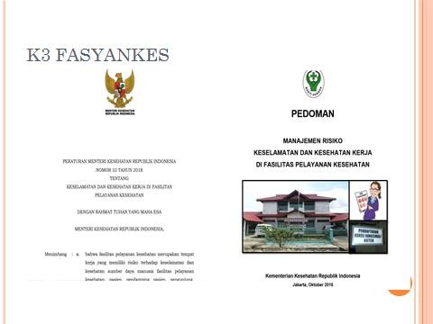
PERMENKES NO 52/2018 TENTANG K3 FASYANKES

Slide 11
01. K3 DALAM PERMENKES 52 TAHUN 2018

Slide 12
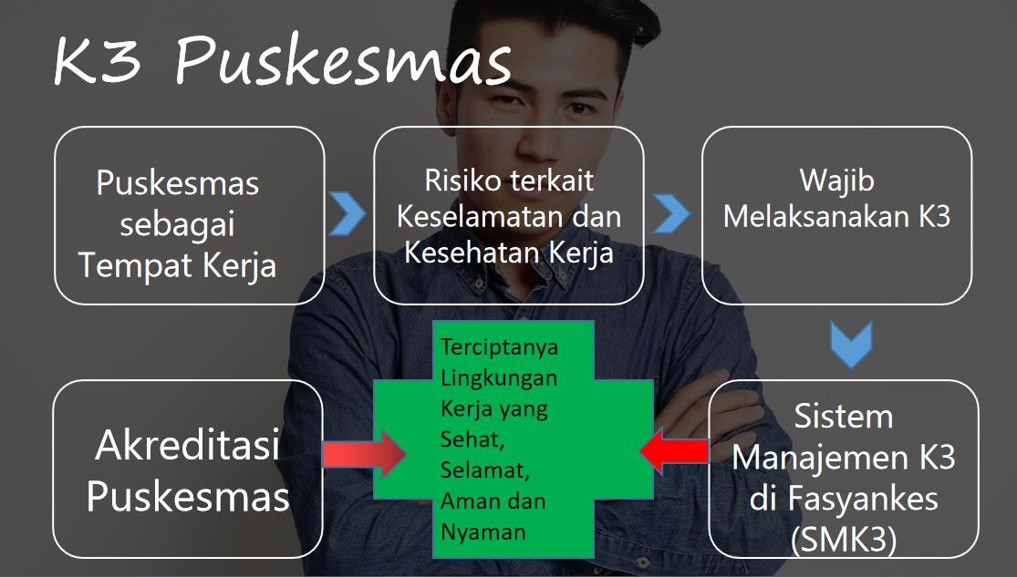

Slide 13


Slide 14
STANDAR K3 FASYANKES (PMK 52/2018)
PENGENALAN POTENSI BAHAYA & PENGENDALIAN RISIKO K3
PENERAPAN KEWASPADAAN STANDAR
PENERAPAN ERGONOMI PEMERIKSAAN KESEHATAN BERKALA
p
PEMBERIAN IMUNISASI

Slide 15


Pembudayaan PHBS
PENGELOLAAN SARANA, PRASARANA DARI ASPEK K3
PENGELOLAAN PERALATAN MEDIS DARI ASPEK K3 KESIAPSIAGAAN MENGHADAPI KONDISI DARURAT
/BENCANA ,TERMASUK KEBAKARAN
PENGELOLAAN B3 & LIMBAH B3
PENGELOLAAN LIMBAH DOMESTIK

Slide 16
02. KEWASPADAAN STANDAR
PPI (PMK 27/2017)
  Kebersihan Tangan
  APD
  Dekontaminasi Peralatan
  Pengendalian Lingkungan
  Pengelolaan Limbah
  Penatalaksanaan linen
  Perlindungan Kesehatan petugas
  Penempatan pasien
  Etika batuk dan bersin
  Praktik menyuntik aman
  Praktik lumbal pungsi
K3 (PMK 52/2018)
Kebersihan Tangan
APD
Pengelolaan jarum & alat tajam untuk mencegah perlukaan
Penatalaksanaan peralatan
Pengelolaan limbah dan sanitasi ruangan

Slide 17
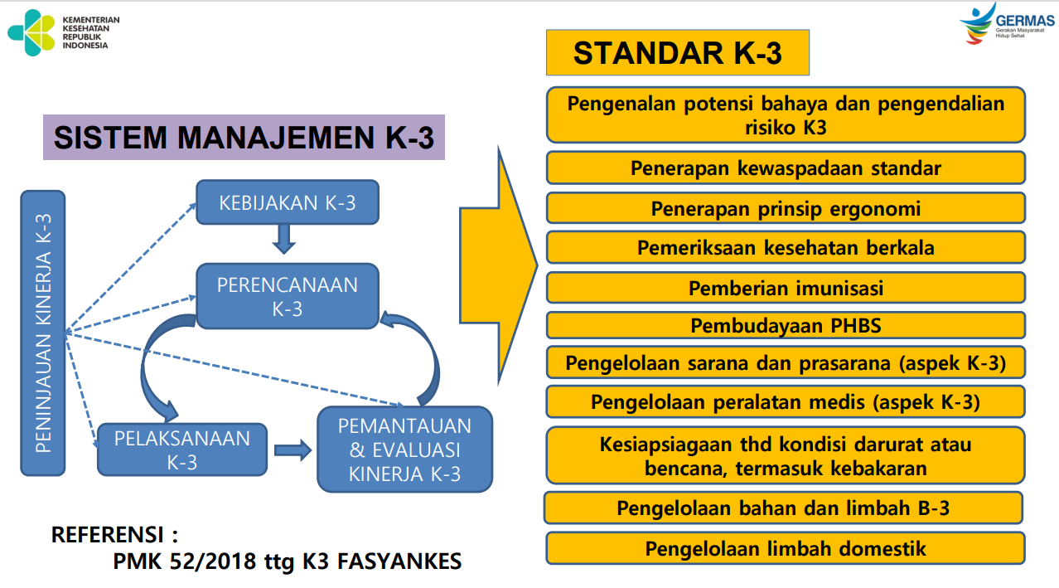

Slide 18
Dokumen Program k3
SK
Pedoman/Panduan
KAP/KAK
SOP

Slide 19
Identifikasi Dokumen Program K3
Dokumen Internal | Judul dokumen | Referensi/Dokumen eksternal
SK | SK Penyelenggaraan Program K3 | UU No 1/1970 ttg keselamatan kerja, UU 36/2009 ttg kesehatan, PP 50/2012 ttg penerapan SMK3, PP 47/2016 ttg fasyankes, PMK 9/2014 ttg klinik, PMK 52/2018 ttg K3 Fasyankes, PMK 43/2019 ttg Puskesmas
 | SK Tim K3 | UU No 1/1970 ttg keselamatan kerja, UU 36/2009 ttg kesehatan, PP 50/2012 ttg penerapan SMK3, PP 47/2016 ttg fasyankes, PMK 9/2014 ttg klinik, PMK 52/2018 ttg K3 Fasyankes, PMK 43/2019 ttg Puskesmas
 | SK Alternatif APD masa krisis | Petunjuk Teknis APD dalam menghadapi wabah covid-19 (Dirjen P2, 2020)

Slide 20
Identifikasi Dokumen Program K3
Dokumen Internal | Judul dokumen | Referensi/Dokumen eksternal
SK | SK Tim Tanggap Darurat Bencana | Peraturan Presiden Nomor 17 Tahun 2018 tentang Penyelenggaraan Penanggulangan Bencana Dalam Keadaan Tertentu
 | SK Tim Tanggap Darurat Covid-19 | PP Nomor 17 Tahun 2018 tentang Penyelenggaraan Penanggulangan Bencana Dalam Keadaan Tertentu Kepres Nomor 7 Tahun 2020 tentang Gugus Tugas Percepatan Penanganan Corona Virus Disease 2019 (COVID-19) Kepres No 12 Tahun 2020 tentang Penetapan Bencana Non Alam Covid-19

Slide 21
Identifikasi Dokumen Program K3
Dokumen Internal | Judul dokumen | Referensi/Dokumen eksternal
Pedoman/panduan | Pedoman/Panduan penyelenggaraan K3 Puskesmas/Klinik | PMK 52/2018 tentang K3 Fasyankes
 | Panduan kewaspadaan universal puskesmas/klinik | PMK 27/2017 tentang PPI
 | Panduan kebersihan lingkungan | PMK 27/2017 tentang PPI
 | Panduan kebersihan lingkungan pencegahan covid-19 | Panduan Kegiatan menjega kebersihan lingkungan dan langkah-langkah desinfeksi dalam rangka pencegahan penularan covid-19 (Direktorat Kesehatan Lingkungan, 2020)
 | Panduan pengelolaan B3 | PP 74 Tahun 2001 tentang pengelolaan B3
 | Panduan pengelolaan limbah | PP 101 Tahun 2014 tentang pengelolaan limbah B3

Slide 22
Identifikasi Dokumen Program K3
Dokumen Internal | Judul dokumen | Referensi/Dokumen eksternal
Pedoman/panduan | Panduan pengelolaan limbah puskesmas pada masa pandemi covid-19 | Pedoman pengelolaan limbah RS Rujukan, RS Darurat dan Puskesmas yang menangani pasien covid-19.
 | Panduan penanganan kondisi darurat atau bencana | PMK 52/2018 tentang K3 Fasyankes
 | Panduan penanganan covid-19 | Pedoman Pencegahan dan Pengendalian Covid- 19 revisi 5 (Dirjen P2, 2020)

Slide 23
Identifikasi Dokumen Program K3
Dokumen Internal | Judul dokumen | Referensi/Dokumen eksternal
KAP-KAK | KAP K3 Puskesmas-Klinik | PMK 52/2018 tentang K3 Fasyankes
 | KAP Pengelolaan sarana prasarana puskesmas/ klinik | PMK 9/ 2014 tentang Klinik, PMK 43/2019 tentang Puskesmas
 | KAK pemeliharaan kendaraan | PMK 9/ 2014 tentang Klinik, PMK 43/2019 tentang Puskesmas
 | KAP pengelolaan peralatan puskesmas/klinik | PMK 9/ 2014 tentang Klinik, PMK 43/2019 tentang Puskesmas
 | KAP kebersihan lingkungan puskesmas/klinik | PMK 9/ 2014 tentang Klinik, PMK 43/2019 tentang Puskesmas
 | KAK pengelolaan B3 | PP 74/2001 tentang B3

Slide 24
Identifikasi Dokumen Program K3
Dokumen Internal | Judul dokumen | Referensi/Dokumen eksternal
SOP | SOP identifikasi risiko K3 | PMK 52/2018 tentang K3 Fasyankes, Pedoman manajemen risiko K3 di fasyankes (Kemenkes RI, 2016)
 | SOP cuci tangan | PMK 27/2017 tentang PPI
 | SOP pemakaian dan pelepasan APD ( sarung tangan, masker bedah, masker N-95 , goggle,face shield,gaun, coverall, sepatu pelindung. | PMK 27 /2017 tentang PPI, Petunjuk Teknis APD dalam menghadapi wabah covid-19 (Dirjen P2, 2020)
 | SOP penggunaan kembali (reusable) masker N-95 pada masa pandemi covid-19 | Petunjuk Teknis APD dalam menghadapi wabah covid-19 (Dirjen P2, 2020)
 | SOP penggunaan kembali (reusable) pelindung mata dan pelindung wajah | Petunjuk Teknis APD dalam menghadapi wabah covid-19 (Dirjen P2, 2020)

Slide 25
Identifikasi Dokumen Program K3
Dokumen Internal | Judul dokumen | Referensi/Dokumen eksternal
SOP | Sop penggunaan kembali (reusable)sepatu pelindung | Petunjuk Teknis APD dalam menghadapi wabah covid-19 (Dirjen P2, 2020)
 | SOP penggunaan kembali (reusable)jas hujan | Petunjuk Teknis APD dalam menghadapi wabah covid-19 (Dirjen P2, 2020)
 | SOP pemisahan alat bersih dan kotor | PMK 27/2017 tentang PPI
 | SOP sterilisasi alat | PMK 27/2017 tentang PPI
 | SOP penanganan alat yang membutuhkan perawatan khusus | PMK 27/2017 tentang PPI
 | SOP penyimpanan alat medis | PMK 27/2017 tentang PPI
 | SOP kebersihan lingkungan

Slide 26
Identifikasi Dokumen Program K3
Dokumen Internal | Judul dokumen | Referensi/Dokumen eksternal
 | SOP Desinfeksi permukaan lingkungan | Panduan Kegiatan menjega kebersihan lingkungan dan langkah-langkah desinfeksi dalam rangka pencegahan penularan covid-19 (Direktorat Kesehatan Lingkungan, 2020)
 | SOP Desinfeksi udara | Panduan Kegiatan menjega kebersihan lingkungan dan langkah-langkah desinfeksi dalam rangka pencegahan penularan covid-19 (Direktorat Kesehatan Lingkungan, 2020)
 | SOP pemantauan fisik lingkungan | PMK 9/ 2014 tentang Klinik, PMK 43/2019 tentang Puskesmas
 | SOP pemantauan sarpras | PMK 9/ 2014 tentang Klinik, PMK 43/2019 tentang Puskesmas
 | SOP pemantauan, pemeliharaan, perbaikan sarana dan peralatan | PMK 9/ 2014 tentang Klinik, PMK 43/2019 tentang Puskesmas

Slide 27
Dokumen Internal | Judul dokumen | Referensi/Dokumen eksternal
 | SOP pengelolaan B3 | PP 74/2001 tentang B3 PERMENLH No 14/2013 tentang simbol dan label limbah B3
 | SOP pengelolaan limbah medis | PERMENLH No 14/2013 tentang simbol dan label limbah B3 PERMENLHK 56/2015 tentang Tata cara dan persyaratan Teknis Pengelolaan LB3 dari Fasyankes
 | SOP jika terjadi kebakaran | PERMENPU 25/2008 tentang Pedoman Teknis Penyusunan Rencana Induk Sistem Proteksi Kebakaran Kemenaker No 186/1999 tentang Unit penanggulangan kebakaran di tempat kerja
 | SOP Desinfeksi Ambulans | Pedoman P2 Covid-19 Revisi 5 (Dirjen P2,2020)

Slide 28
K3 DALAM STANDAR AKREDITASI PUSKESMAS
02

Slide 29
K3 dalam Akreditasi Puskesmas
1.3.6
Penyelenggaraan K3
(Kesehatan Kerja)
1.4.
MFK (Manajemen Fasilitas dan Keselamatan)

Slide 30
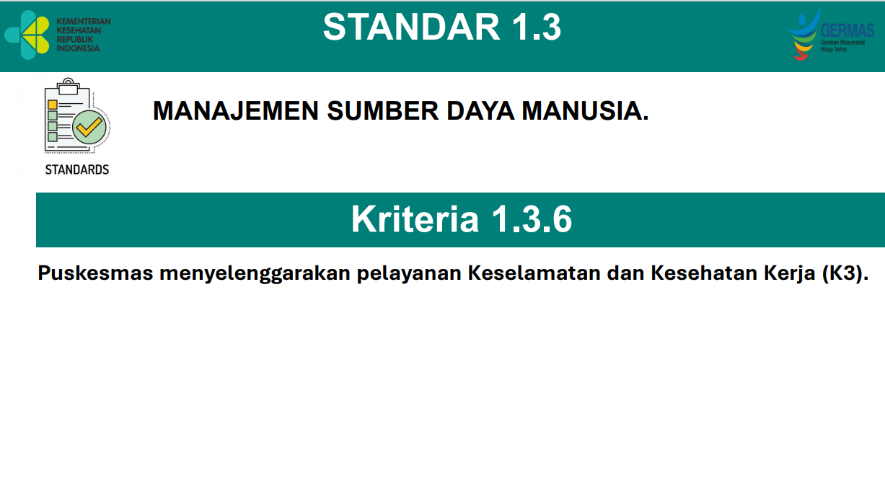

Slide 31
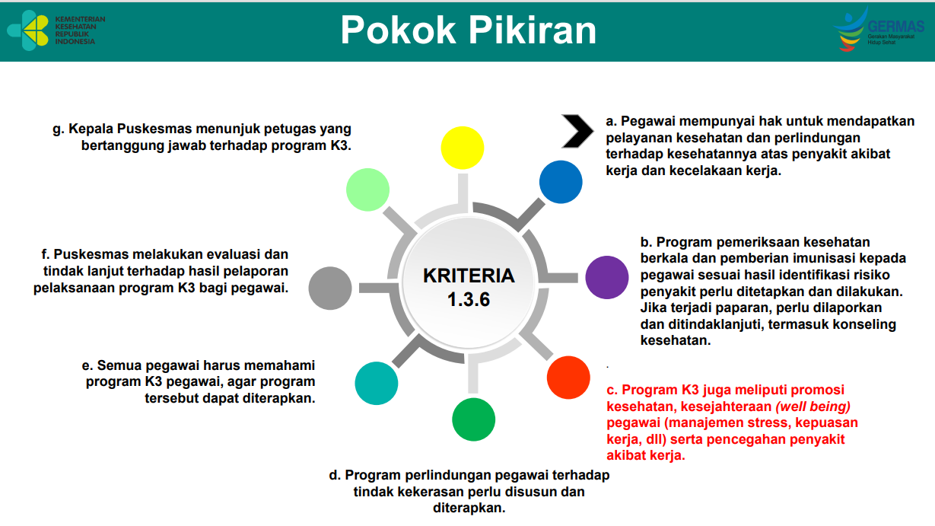

Slide 32
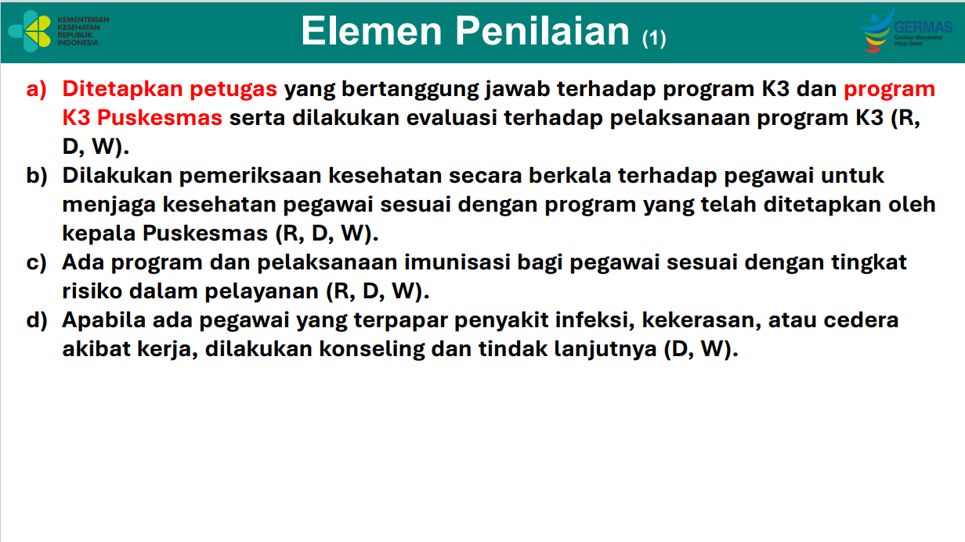

Slide 33
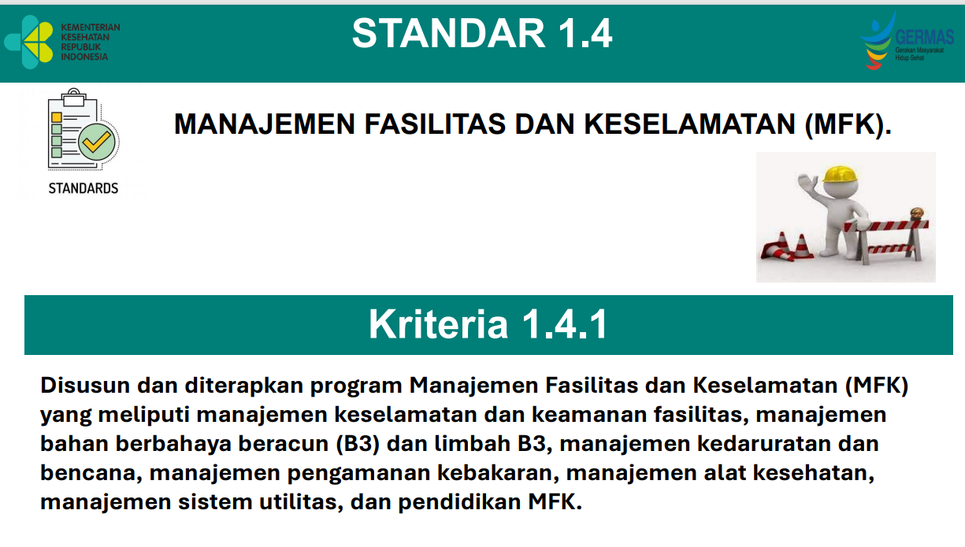

Slide 34
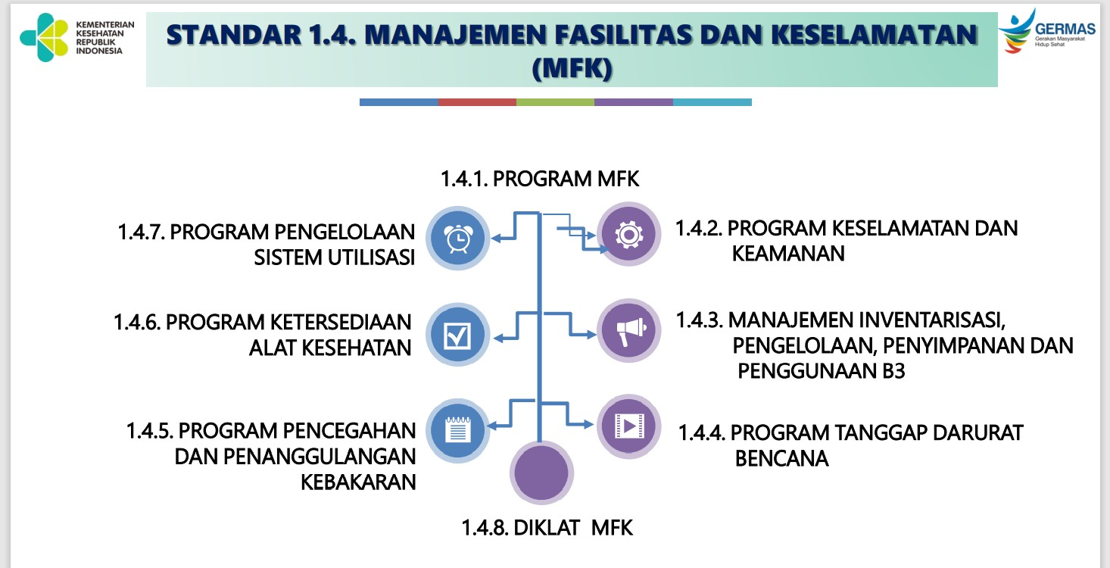

Slide 35

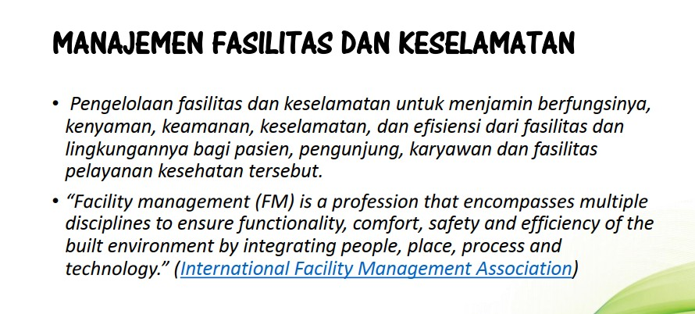
MANAJEMEN FASILITAS DAN KESELAMATAN

Slide 36
TUJUAN MFK
Meningkatkan pengalaman pasien rawat jalan dan rawat inap
Lingkungan fasilitas kesehatan yang lebih baik
Meningkatkan efisiensi
Pencegahan risiko
Penghematan biaya

Slide 37
MANAJEMEN FASILITAS DAN KESELAMATAN terkait K3
Keselamatan dan keamanan fasilitas
Pengelolaan B3 dan limbah berbahaya
Manajemen bencana
Pengamanan kebakaran
Alat kesehatan
Sistem utilisasi

Slide 38
03. K3 DALAM STANDAR AKREDITASI KLINIK

Slide 39




STANDAR 1.3
Tata Kelola Fasilitas dan Keselamatan (TKK 3)
Klinik harus menyediakan fasilitas yang aman, berfungsi dan suportif bagi pasien, keluarga, staf dan pengunjung. Klinik juga harus menyediakan peralatan kesehatan sesuai dengan ketentuan peraturan perundang-undangan.

Slide 40

MAKSUD & TUJUAN (1)
Dalam upaya meningkatkan keselamatan dan keamanan fasilitas maka klinik menyusun manajemen fasilitas yang mencakup:
Keselamatan dan keamanan
Keselamatan adalah kondisi fasilitas, sarana dan prasarana klinik tidak menimbulkan bahaya atau resiko bagi pasien, staf dan pengunjung. Keamanan adalah perlindungan terhadap kehilangan, ancaman serta gangguan kenyamanan bagi pasien, staf dan pengunjung. Keselamatan dan keamanan yang baik didukung dengan menjaga kualitas lingkungan seperti pencahayaan, kelembaban, suhu, dan kebisingan sesuai dengan standar.
Bahan berbahaya dan beracun (B3) serta limbah B3
Klinik menggunakan bahan yang dikategorikan sebagai B3 dan menghasilkan limbah B3 termasuk limbah medis. Klinik harus memiliki prosedur dan sarana dalam penggunaan B3 dan pengelolaan limbah B3 juga prosedur pencegahan dan pengurangan timbulan limbah B3, serta memiliki kemampuan atau bekerja sama dalam melakukan pengelolaan limbah B3.
Penanggulangan Bencana
Klinik wajib memberikan upaya perlindungan keselamatan dan keamanan kepada pasien, keluarga, pengunjung dan staf. Untuk itu, klinik perlu menetapkan kebijakan dan prosedur respon emergensi dalam menghadapi kondisi bencana (alam maupun bencana non alam) mencakup identifikasi risiko, koordinasi respon dan evakuasi.

Slide 41
MAKSUD & TUJUAN (2)
Sistem proteksi kebakaran
Perlindungan terhadap fasilitas dan penghuni dari bahaya kebakaran
merupakan hal wajib yang harus dilakukan oleh klinik.
Peralatan medis
Dalam memberikan pelayanan yang aman dan berkualitas klinik menyediakan peralatan kesehatan sesuai dengan kebutuhan dan dilakukan pemeliharaan secara berkala, kalibrasi dan uji kesesuaian oleh lembaga yang berwenang.
Sistem utilitas meliputi listrik, air dan gas medis serta sarana sanitasi klinik menjamin keberlangsungan sistem utilitas yang vital seperti listrik yang memadai, air dengan kuantitas yang cukup dan kualitas sesuai standar, dan gas medis selama 24 jam sehari dan 7 hari
dalam seminggu atau selama jam operasional.
7) Sampah domestik dan limbah
Kegiatan operasional dan pelayanan kesehatan
menghasilkan
sampah domestik dan air limbah yang harus dikelola. Klinik harus memiliki prosedur dan sarana dalam melakukan pengelolaan sampah domestik dan limbah. Klinik menyediakan Tempat Penyimpanan Sementara (TPS) sampah domestik sebelum sampah dimanfaatkan/didaur ulang atau dibuang ke Tempat Pemrosesan Akhir (TPA).

Slide 42
ELEMEN PENILAIAN (1)
 | ELEMEN PENILAIAN | KELENGKAPAN BUKTI
1) | Tersedia bukti perizinan sesuai ketentuan peraturan perundang undangan yang berlaku. | Terdapat dokumen bukti perizinan sesuai ketentuan perundang-undangan yang berlaku.
2) | Ada program manajemen risiko fasilitas sebagaimana diuraikan dalam maksud dan tujuan angka 1) sampai dengan angka 7). | Terdapat dokumen program manajemen fasilitas yang meliputi: Keselamatan dan keamanan Bahan Berbahaya dan Beracun (B3) serta limbah B3 Penanggulangan bencana Sistem proteksi kebakaran Peralatan medis Sistem utilitas meliputi listrik, air dan gas medis serta sarana sanitasi Sampah domestik dan limbah

Slide 43
ELEMEN PENILAIAN (2)
 | ELEMEN PENILAIAN | KELENGKAPAN BUKTI
3) | Tersedia daftar inventaris dan bukti pemeliharaan sarana yang tersedia di klinik. | Terdapat dokumen daftar inventaris sarana yang tersedia di klinik Terdapat SPO pemeliharaan sarana yang tersedia di klinik Terdapat dokumen bukti pemeliharaan sarana yang tersedia di klinik Melakukan observasi terhadap bukti pemeliharaan sarana Melakukan wawancara terkait proses pemeliharaan sarana yang tersedia
4) | Tersedia bukti pelaksanaan pengamanan dan pengawasan akses keluar masuk fasyankes | Terdapat SPO pelaksanaan pengamanan klinik Terdapat dokumen bukti pelaksanaan pengamanan dan pengawasan akses keluar masuk klinik Melakukan observasi dan wawancara terhadap pelaksanaan pengamanan dan pengawasan akses keluar masuk klinik
5) | Tersedia bukti pengelolaan bahan berbahaya dan beracun (B3) serta limbah B3 sesuai peraturan perundang-undangan | Terdapat SPO pengelolaan Bahan Berbahaya dan Beracun (B3) serta limbah B3 Terdapat dokumen bukti pengelolaan Bahan Berbahaya dan Beracun (B3) serta limbah B3 sesuai peraturan perundang- undangan Melakukan observasi dan wawancara terhadap proses pengelolaan Bahan Berbahaya dan Beracun (B3) serta limbah B3

Slide 44
ELEMEN PENILAIAN (3)
 | ELEMEN PENILAIAN | KELENGKAPAN BUKTI
6) | Tersedia bukti pengelolaan sampah domestik serta pengelolaan air limbah sesuai peraturan perundang- undangan. | Terdapat SPO pengelolaan sampah domestik serta pengelolaan air limbah. Terdapat dokumen bukti pengelolaan sampah domestik serta pengelolaan air limbah sesuai dengan ketentuan peraturan perundang- undangan. Melakukan observasi pengelolaan sampah domestik serta pengelolaan air limbah. Melakukan wawancara dengan petugas tentang proses pengelolaan sampah domestik serta pengelolaan air limbah.
7) | Tersedia alat pemadam api ringan dan bukti pemeliharaan APAR | Terdapat SOP pemeliharaan APAR. Terdapat alat pemadam api ringan dan dokumen bukti pemeliharaan APAR. Melakukan wawancara terkait proses pemeliharaan APAR. Melakukan simulasi penggunaan APAR.

Slide 45
ELEMEN PENILAIAN (4)
 | ELEMEN PENILAIAN | KELENGKAPAN BUKTI
8) | Tersedia penanda jalur dan jalur evakuasi yang jelas. | Melakukan observasi untuk melihat ketersediaan rambu- rambu atau penunjuk arah (penanda jalur) dan jalur evakuasi. Melakukan wawancara pengetahuan staf klinik terkait rambu-rambu atau penunjuk arah (penanda jalur) dan jalur evakuasi.
9) | Tersedia bukti larangan merokok | Terdapat dokumen kebijakan terkait larangan merokok Terdapat tanda larangan merokok.
10) | Tersedia daftar inventaris, bukti pemeliharaan dan bukti kalibrasi peralatan medis dan bukti izin BAPETEN untuk yang memiliki pelayanan radiologi. | Terdapat SPO pemeliharaan dan kalibrasi peralatan medis. Terdapat dokumen berupa daftar inventaris peralatan medis. Terdapat bukti pemeliharaan dan bukti kalibrasi peralatan medis. Terdapat bukti izin BAPETEN untuk yang memiliki pelayanan radiologi. Melakukan observasi untuk memastikan peralatan medis sesuai dengan daftar inventaris dan terpelihara dengan baik. Melakukan wawancara tentang proses pemeliharaan dan kalibrasi peralatan medis.

Slide 46
04. PENGORGANISASIAN K3 DALAM STRUKTUR MUTU
REFERENSI : BUKU PEDOMAN TATA KELOLA MUTU PUSKESMAS, KEMENKES, 2021

Slide 47
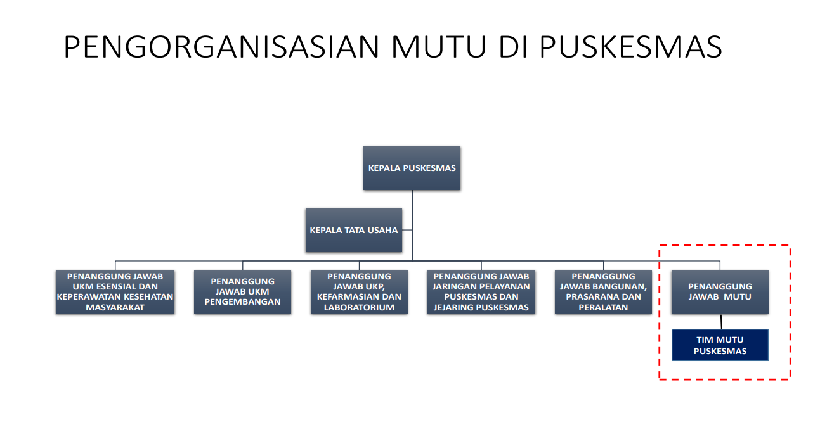

Slide 48
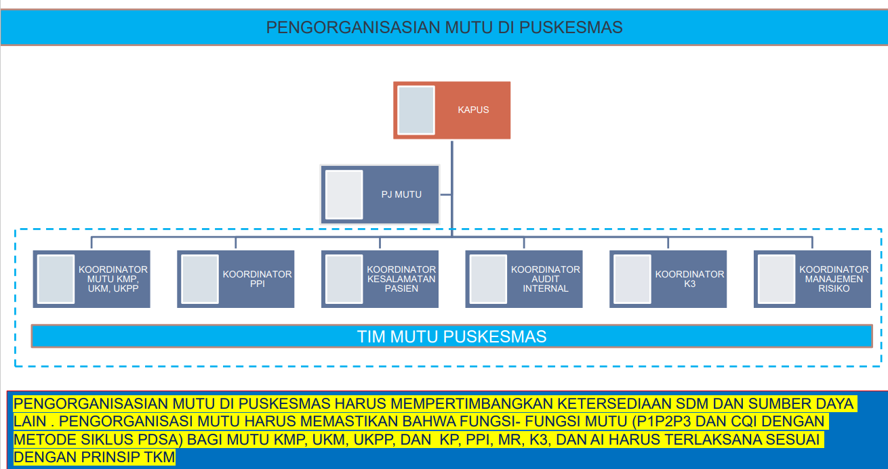

Slide 49
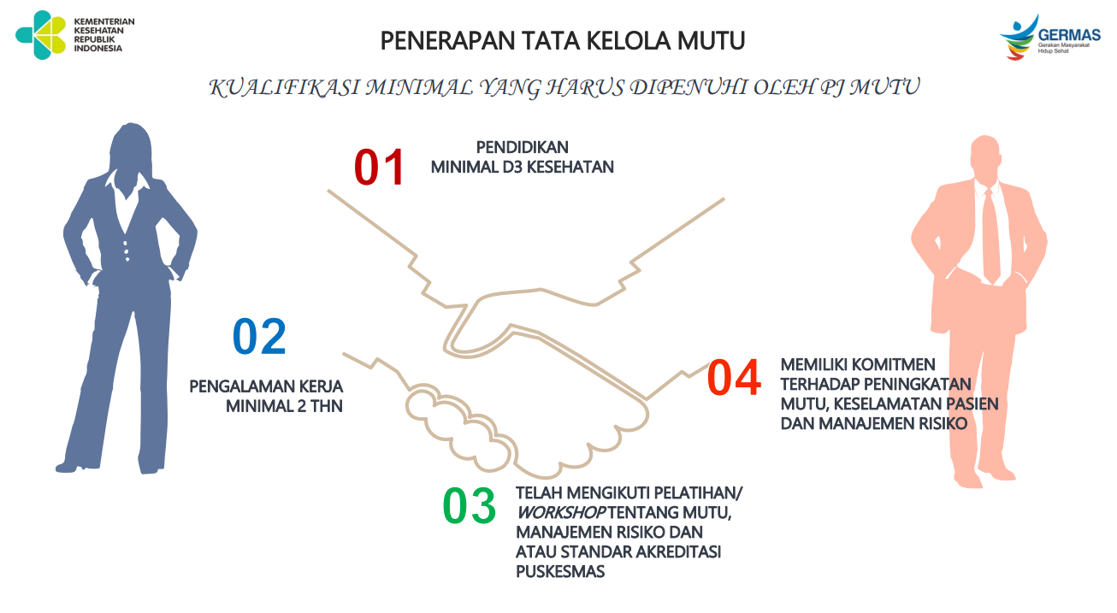

Slide 50
KETERKAITAN / IRISAN K3, PPI DAN MFK

Slide 51
05. IRISAN MFK,K3, PPI di FKTP >> Pembagian Tugas
K3
11 Standar
PPI
10 KS
3 KT
2 Bundles dan Hais
MFK
7 program
Ergonomi 11.3.6.a
PHBS 1.3.6.a
Kewaspadaan standar 5.5.3
Px Kesehatan Berkala 1.3.6.b, 5.5.1
Limbah domestic 5.5.3
Imunisasi 1.3.6.c
Keamanan dan keselamatan kerja dengan Identifikasi Risiko Bahaya (termasuk area berbahaya) 1.4.1, 1.4.2.a, 1.4.2.c.
Pengelolaan system utilitas (sarpras) 1.4.2.b, 1.4.7
Penganggulangan bencana, tanggap darurat termasuk kebakaran
1.4.2.3c 1.4.4.b, 1.4.5.d
Kewaspadaan transmisi 5.5.5
Bundles Hais 5.5.1
Surveilans Hais 5.5.1
Diklat MFK
1.4.8
Outbreak 5.5.6
candrasari2021@gmail.com
Referensi :
Permenkes 27/2017
Permenkes 52/2018
Pelatihan MFK, Kemenkes, 2020
Juknis PPI, 2020
B3 dan Limbah B3 1.4.3, 5.5.3
Pengelolaan peralatan medis 1.4.6, 5.5.3

Slide 52
PENYUSUNAN PROGRAM K3 DAN MFK TERINTEGRASI

Slide 53
WHY, WHAT, HOW
MENGAPA KITA HARUS PUNYA PROGRAM ?
TUJUAN
CITA CITA yang HARUS DICAPAI
MASALAH
Yang Potensi mengganggu tujuan
RENCANA
Perubahan perbaikan

Slide 54
WHY, WHAT, HOW
PROGRAM ADALAH Rangkaian Rencana Kegiatan Yang Disusun Untuk mencapai tujuan dan menyelesaikan masalah sehingga didapat perubahan perbaikan
Kegiatan dalam Program harus disusun berdasar alasan : kewajiban, kebutuhan, keinginan.
Penyusunan Program didasari pada kemampuan SUMBER DAYA ( Manusia, Waktu, SPA, Anggaran)
Program yang disusun harus SISTEMATIS dan Terorganisir

Slide 55
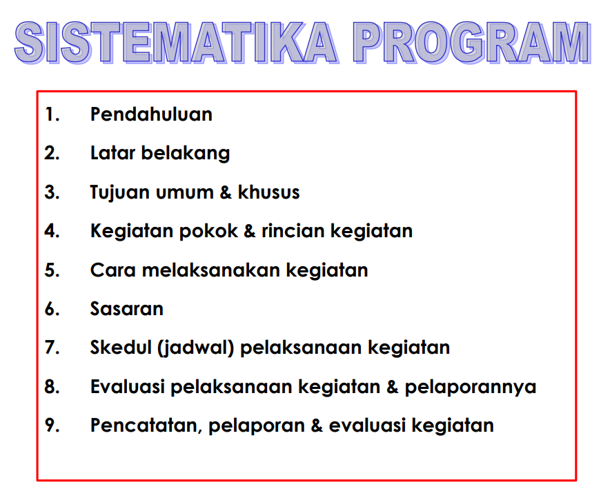

Slide 56
WHY, WHAT, HOW
BAHAN
SIAPKAN DATA
Regulasi, Audit Internal, KAK-PAK,Insiden Keselamatan Pasien, Kepuasan Pelanggan
TEKNIK
BRAINSTORMING
RAPAT >> Konsensus kegiatan prioritas

Slide 57
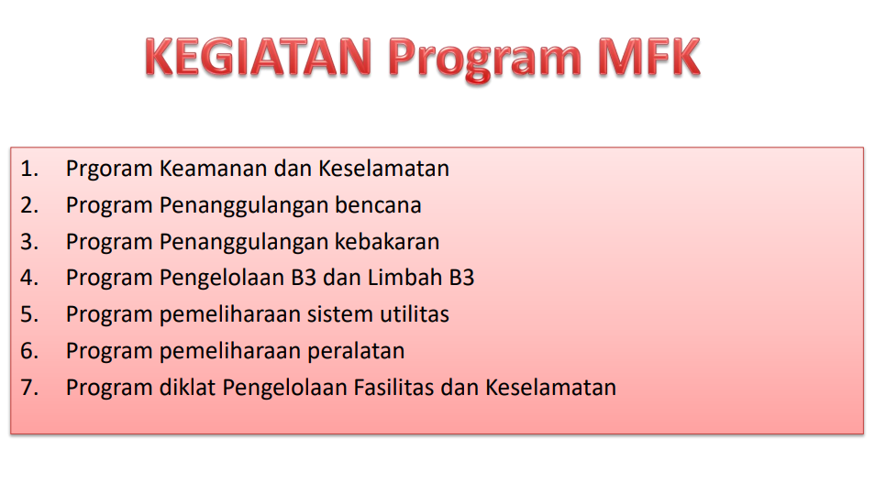
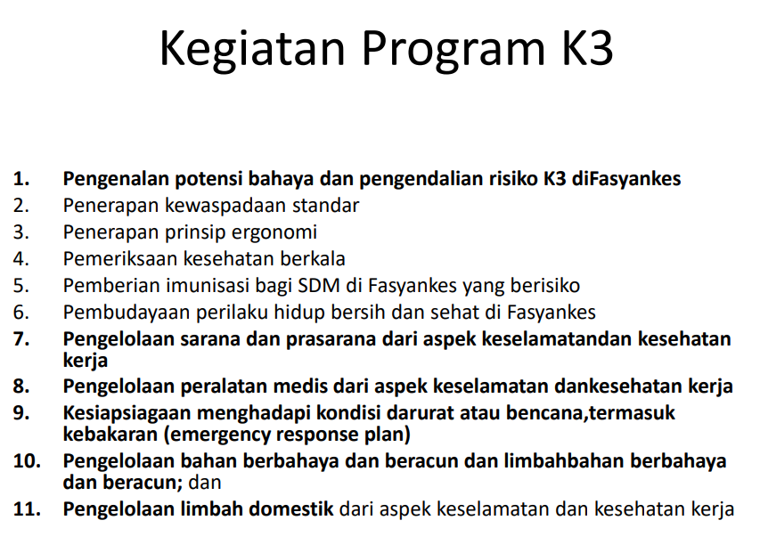

Slide 58
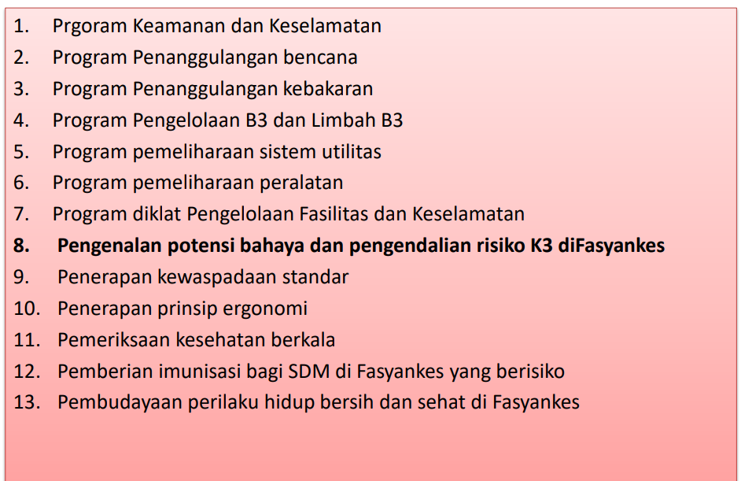
ISI PROGRAM MFK DAN K3 TERINTEGRASI

Slide 59
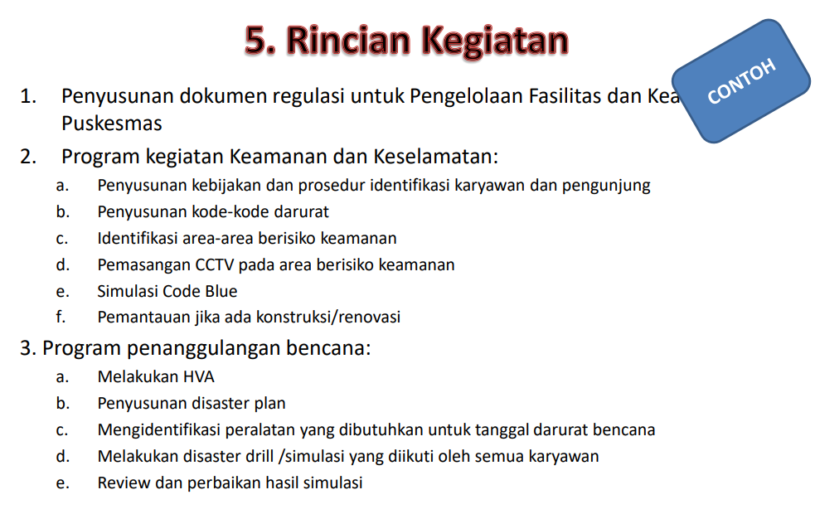

Slide 60
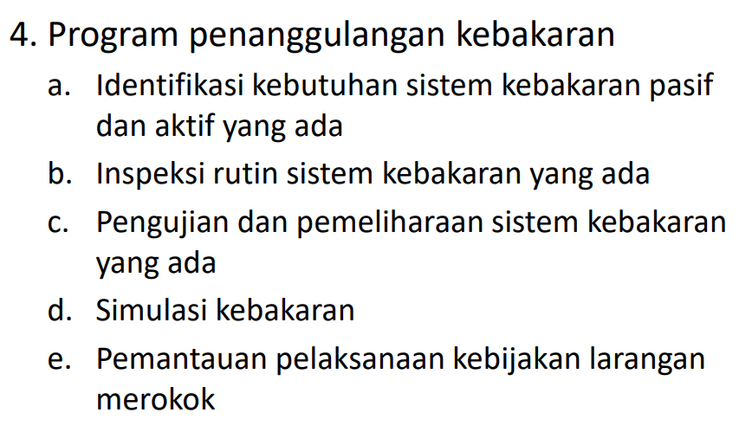

Slide 61
MONITORING DAN EVALUASI PROGRAM
MONITORING/PEMANTAUAN
Kegiatan yang dilakukan untuk mengamati perubahan pada proses dan target yang akan dicapai : check list, observasi, wawancara
EVALUASI/ PENILAIAN
Kegiatan yang sistematis untuk menilai efektifitas program (menganalisis penyebab, mencari solusi)
Fokus pada program/kegiatan dalam program
Lebih Luas : mengidentifikasi variabel2 penyebab tidak efektif dan tidak efisiennya program untuk menghasilkan perubahan.

Slide 62
Contoh Monitoring dan evaluasi
Monitoring : Memantau pelaksanaan kegiatan K3 dan MFK
Apakah dilakukan inspeksi fasilitas sesuai jadwal?
Apakah program vaksin petugas telah dilakukan?
Apakah semua petugas melakukan kegiatan secara ergonomic?
EVALUASI : Menilai kegiatan yang telah dilaksanakan
Bagaiaman hasil inspeksi faslilitas? Berapa % fasilitas yang ebrfungsi normal dan memerlukan perbaikan? Apa penyebabna, bagaimana solusinya/ RTLnya?
Apakah target petugas telah divaksin sudah tercapai? Bila belum apa enyebabnya? Bagaimana solusi agar tercapai?

Slide 63
Contoh penerapan monitoring kegiatan K3
NO | PROGRAM | RINCIAN KEGIATAN | ALAT MONITORING
1 | Pelaksanaan Imunisasi Bagi Pegawai | Petugas yang paling berisiko infeksi mendapat suntikan vaksin Hepatitis B. | Check list daftar petugas
2 | Pengelolaan keamanan dan keselamatan fasilitas | Melakukan inspeksi fasilitas keamanan yaitu CCTV, fire alarm, panel listrik | Check list daftar inspeksi fasilitas keamanan
 |  | Melakukan pengecekan berkala APAR, tabung oksigen, outlet limbah cair | Check list pengecekan

Slide 64
EVALUASI PROGRAM
NO | KEGIATAN | TARGET | HASIL CAPAIAN | ANALISIS CAPAIAN | PENYEBAB (5M) | RTL (POK) | WAKTU | PJ | SUMBER BIAYA
1 | Pemeriksaan Kesehatan berkala pada smeua staf | 100% | 80% | Tidak tercapai
2 | Pemberian imunisasi pada pegawai berisiko tinggi | 100% | 90% | Tidak tercapai

Slide 65
KESIMPULAN
K3 dalam Permenkes 52 tahun 2018 terdiri dari 11 standar yaitu pengenalan potensi bahaya dan pengendalian risiko K3, penerapan kewaspadaan standar (5), ergonomic, pemeriksaan Kesehatan berkala, imunisasi,PHBS, Pengelolaan sarpras, peralatan medis, kesiapsiagaan kondisi darurat medis dan bencana, B3 dan Limbah B3, Limbah domestic
K3 dalam Akreditasi Puskesmas yaitu 1.3.6 : PJ K3, Program, evaluasi pelaksanaan Program K3, pemeriksaan sehatan pegawai berkala, imunisasi pegawai berdasar tingkat risiko pelayanan, konseling dan TL pada pegawai terpapar infeksi, kekerasan dan cedera dan semua standar MFK 1.4 kecuali Diklat MFK
K3 dalam Akreditasi klinik yaitu 1.3 (gabungan K3 dan MFK) : Kemananan dan Keselamatan, B3 dan Limbah B3, Penanggulangan bencana, proteksi kebakaran, peralatan medis, system utilitas, limbah domestik

Slide 66
KESIMPULAN
4. Pengorganisasian K3 di bawah Tim Mutu berkoordinasi kegiatan dengan PJ Sarpras ( PJ MFK) dan PJ PPI
5. Dapat membuat Program K3 dan MFK terintegrasi
6. Berbagi peran dan tugas antara K3, PPI dan MFK

Slide 67



PENUTUP
Terima Kasih
bcandrasari@gmail.com
08170400400
Bila Jogja padat wisatawan
Tanda liburan telah tiba
Bila ada kesempatan
Semoga kita kembali berjumpa

